Slide 1
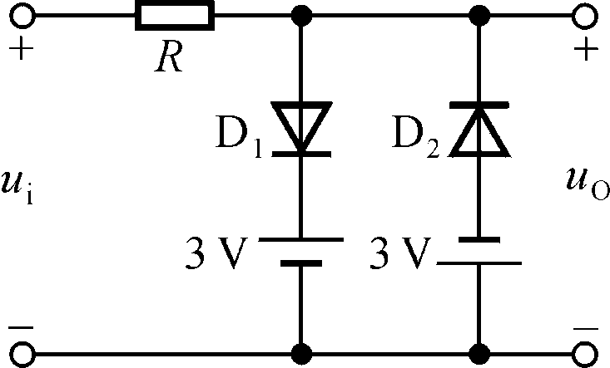
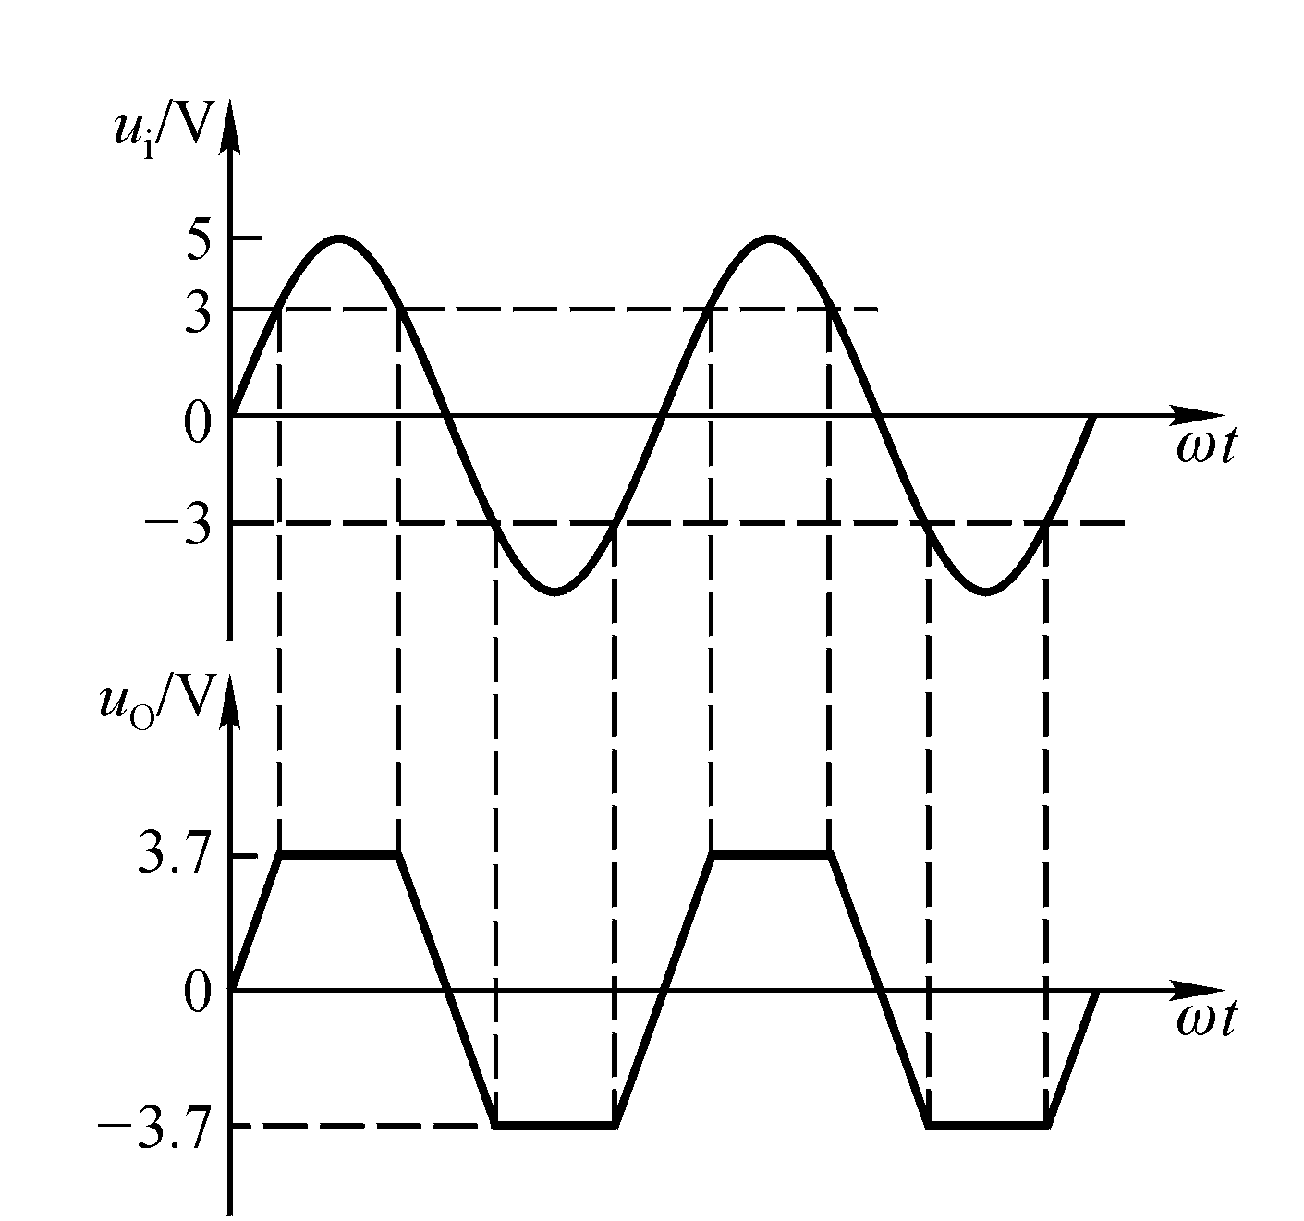
1-1
电路如图，已知u_{i}＝6sinωt (V)，二极管导通电压U_{D}＝0.7V。
试画出u_{i}与u_{O}的波形，并标出幅值。
1-1 答案：
3.7V

Slide 2
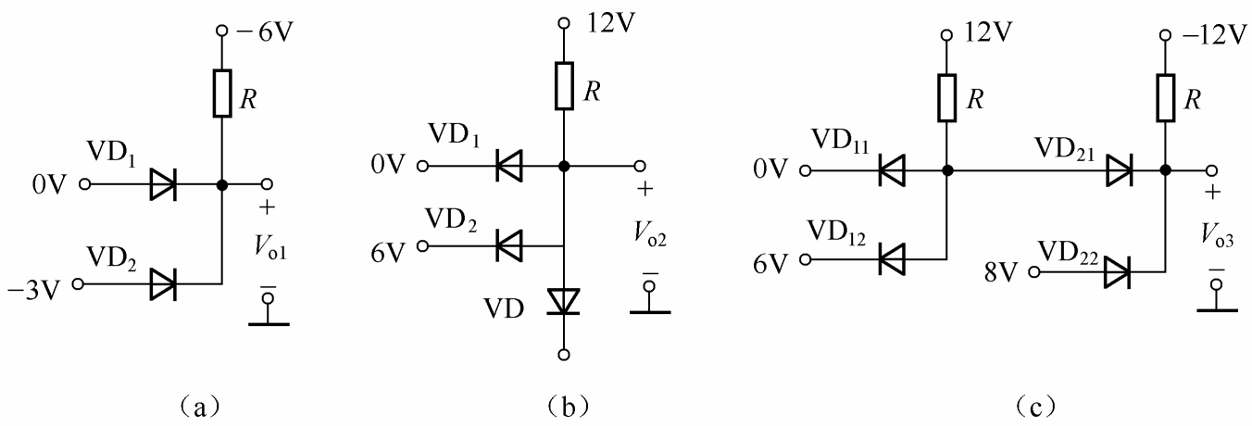
1-2
由理想二极管组成的下图电路中，试确定各电路的
输出电压V_{o1}、V_{o2}和V_{o3}。
-2V
1-2 答案：
V_{O1} ≈0V V_{O2} ≈-2V V_{O3} ≈8V

Slide 3
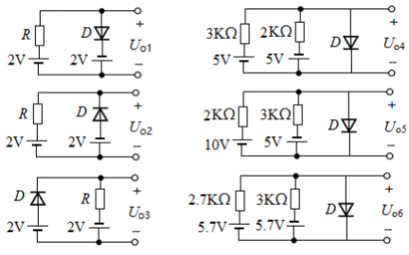
1-3
写出图示各电路的输出电压值，设二极管导通电压U_{D}＝0.7V。
1-3 答案：
U_{O1}≈-1.3V U_{O2}≈2V U_{O3}≈1.3V
U_{O4}≈-1V U_{O5}≈0.7V U_{O6}≈0.3V

Slide 4
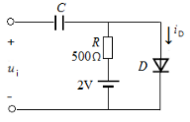
1-4
电路如图所示，设二极管导通电压U_{D}＝0.7V，电容对交流信号可视为短路，u_{i}为正弦波，有效值为10mV。
求二极管D中流过的交流电流有效值为多少？
1-4 答案：
解：
二极管的直流电流：
I_{D}=（V-V_{D}）/R=2.6mA
二极管的动态电阻：
r_{D}≈U_{T} /I_{D}=10Ω
故动态电流有效值为：
I_{d}≈U_{i} /r_{D}=1mA

Slide 5
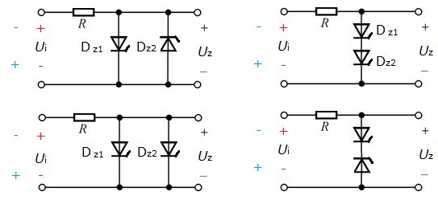
1-5
现有两只稳压管，它们的稳定电压分别为6V和8V， 正向导通电压为0.7V。试问：（1）若将它们串联相接，则可得到几种稳压值？各为多少？
（2）若将它们并联相接，则又可得到几种稳压值？各为多少？
1-5解答：
（1）两只稳压管串联时：
可得1.4V、6.7V、8.7V和14V等四种稳压值。
（2）两只稳压管并联时：
可得0.7V和6V等两种稳压值。

Slide 6
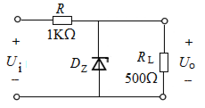
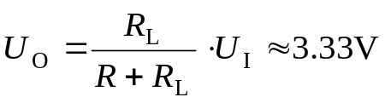

1-6
已知电路中稳压管的参数：U_{Z}=6V，I_{Zmin}=5mA，_{Zmax}=25mA。
（1）分别计算U_{I}为10V、15V、35V三种情况下，输出电压U_{O}的值。
（2）若U_{I}=35V时负载开路，则会出现什么现象？为什么？
1-6解答：
（1）当U_{I}＝10V时，若U_{O}＝U_{Z}＝6V，
则稳压管的电流为4mA，小于其最小稳定电流，
所以稳压管未击穿。故
当U_{I}＝15V时，稳压管中的电流大于最小稳定电流I_{Zmin}，
所以 U_{O}＝U_{Z}＝6V
同理，当U_{I}＝35V时，U_{O}＝U_{Z}＝6V。
（2） 29mA＞I_{ZM}＝25mA，稳压管将因功耗过大而损坏。

Slide 7
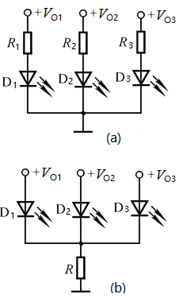
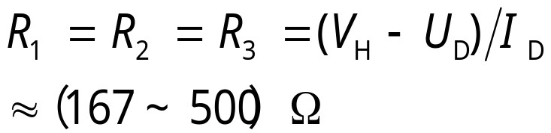
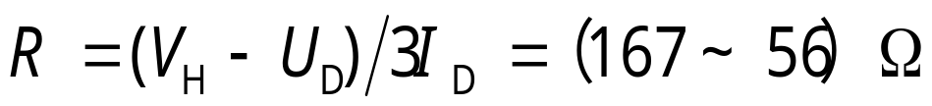
1-7
在图所示电路中，发光二极管导通电压U_{D}＝1.5V，正向电流在5～15mA时才能正常工作；V_{O1、}V_{O2、}V_{O3}的取值有两种情况4V或0.4V随机出现。若希望V_{O1、}V_{O2、}V_{O3}为4V时点亮发光二极管，试问：
（1）限流电阻R_{1、}R_{2、}R₃以及R的取值范围是多少？
（2）图（a）和图（b）两种限流方式有何区别？哪一种方式更好？
1-7解答：
（1） R_{1、}R_{2、}R₃的取值范围：
（2）当三只二极管同时点亮时R的取值范围：
所以R只能取167Ω。这是一只二极管通过
最大电流时R的最小取值；也是三只管子
同时通过最小电流点亮时R的最大取值。

